Slide 1




L’Hebdo pro
L’ESSENTIEL DE VOS INFOS MARCHE
Edition du 13/06/2019 – Semaine 24

Slide 2

sommaire
SEMAINE 24
Votre actualité…
  Mise en marché de l’offre BOOSTFID
L’HEBDO PRO – Semaine S17 2018
L’HEBDO PRO – Semaine S24 2019

Slide 3




Qu’est ce que BOOSTFID ?
Du nouveau en Caisse d’Epargne - BOOSTFID (Offre exclusive en CE et BP) :
CE Boost FID est une solution de fidélisation, innovante et digitale, qui repose sur les données de paiements cartes des clients des commerçants.
Cette solution aide les commerçants de proximité à développer leur activité et à fidéliser leur clientèle.
Complète, elle permet d’analyser les données de paiement carte de son activité, de créer et gérer un programme de fidélité sur-mesure. Le commerçant bénéficie d’un appui de qualité d’un expert marketing pour la gestion de son programme de fidélité
L’HEBDO PRO – Semaine S24 2019

Slide 4
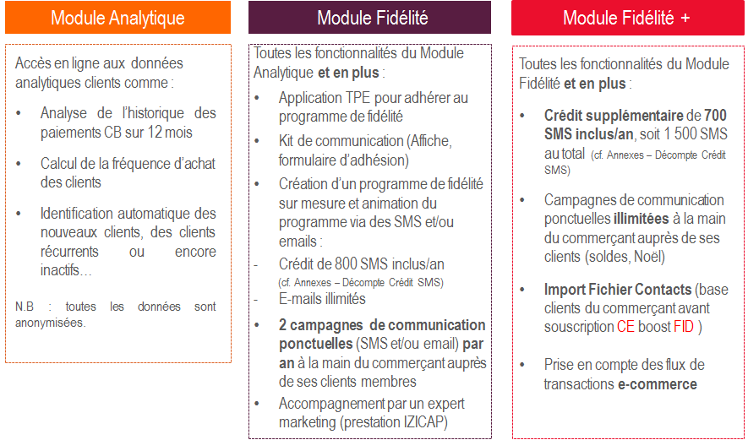
Quels Modules ?
CE Boost FID, une solution marketing complète allant du module analytique, à la gestion du programme de fidélité sur-mesure jusqu’à l’accompagnement du commerçant.
L’HEBDO PRO – Semaine S24 2019

Slide 5

A qui s’adresse BOOSTFID ?
CE Boost FID s’adresse aux commerçants de proximité ayant un ou plusieurs points de vente, équipés de TPE
  Artisanat : fleuristes, boulangers, coiffeurs, bouchers…
  Commerce : libraires, bijoutiers, parfumeries…
  Cafés Hôtels Restaurants
Des petits commerçants qui, à l’inverse des commerçants intégrés ou des e-commerçants, ont une maturité faible/moyenne dans la digitalisation de la relation client (flash QR Code, coupon de réduction dématérialisé…).
Des commerçants disposant de moyens limités pour leurs campagnes marketing (carte de fidélité à tamponner, référencement, pages jaunes, réseaux sociaux…) et ayant besoin d’aide pour la gestion et diffusion des outils de fidélisation.
Sont à exclure notamment
• Certains types de commerces : Professions Libérales de Santé, Jeux de hasard et d’argent, Tabac…(cf. Annexes)
• Les commerçants ayant un historique de transactions incomplet (un minimum de 6 mois d’historique de transactions est nécessaire pour mener l’analyse)
L’HEBDO PRO – Semaine S24 2019

Slide 6
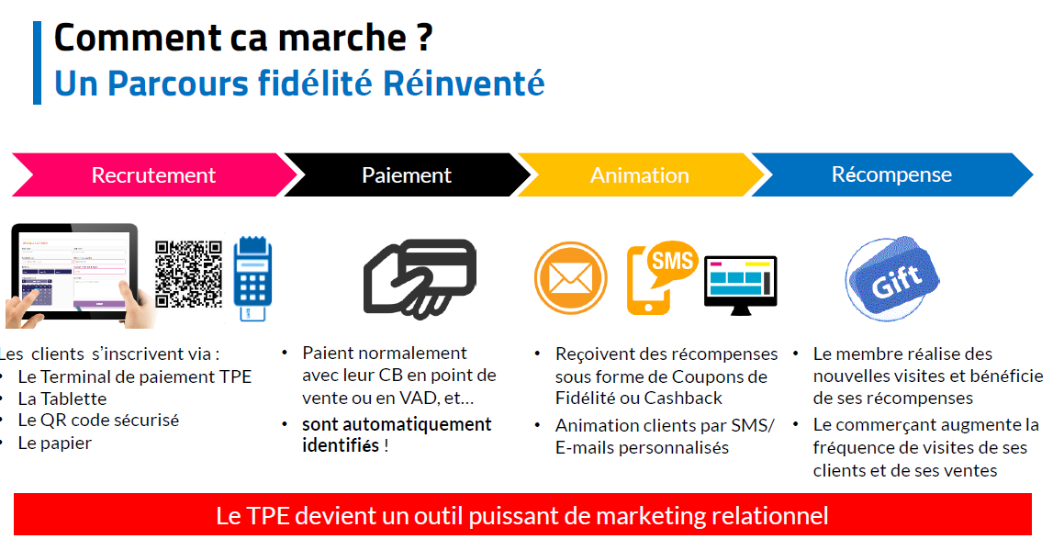
Comment ça marche pour le commerçant ?
Les grandes étapes
Les clients s’inscrivent au programme de fidélité en saisissant leur n° de tel lors du paiement par CB.
Ils reçoivent un SMS pour finaliser leur inscription sur le portail web.
Les porteurs apparaissent en tant que « membre » dans le portail web du commerçant.
Les clients paient normalement avec leur carte bancaire au point de vente ou en VAD* et sont automatiquement identifiés.
Les offres du programme de fidélité du commerçant, sont envoyés aux clients par SMS et/ou Emails.
Le commerçant peut inciter ses clients à revenir en point de vente, et ainsi accroître son activité.
Les clients reçoivent des récompenses sous forme de coupons de fidélité (offre, cadeau, réduction).
La valeur du coupon est à la main du commerçant.
L’HEBDO PRO – Semaine S24 2019

Slide 7
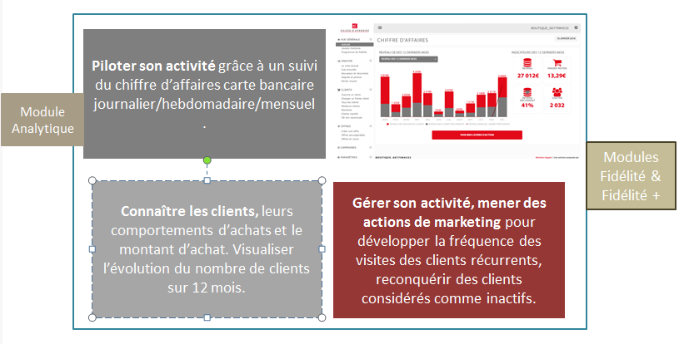
Comment ça marche pour le commerçant ?
Le Portail Commerçant
Le commerçant dispose d’un portail dédié et sécurisé.
L’HEBDO PRO – Semaine S24 2019

Slide 8
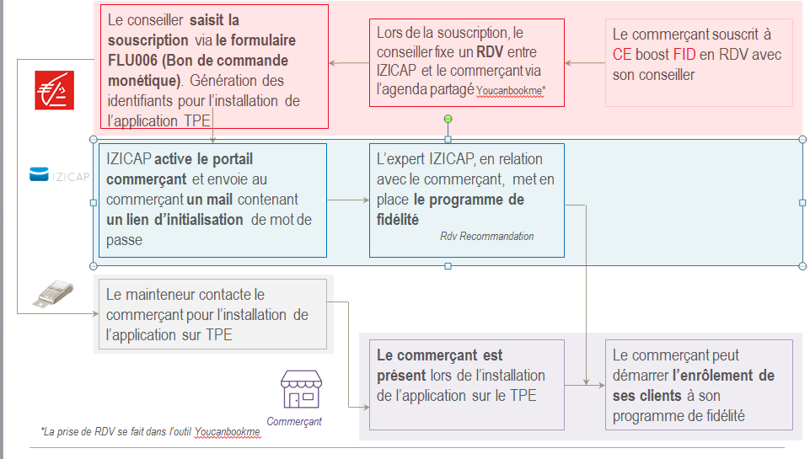
Comment souscrire à BOOSTFId ?
L’HEBDO PRO – Semaine S24 2019

Slide 9
Comment souscrire à BOOSTFId ?
Le portail Commerçant
Vous avez accès au portail commerçant, pour vous permettre de réaliser un RDV client orienté et basé sur les propres données de leurs clients.
Le portail devient un outil d’aide à la vente et permet de valoriser la solution CE boost FID
Comment accéder au portail commerçant en tant que CCPro ?
  Ouvrir le navigateur Internet
  Accéder au portail commerçant (vision chargé d’affaires) via l’url ce-boost-fid.fr
  Accéder aux activités des commerçants de l’établissement régional dès que votre profil est reconnu
  Rechercher le point de vente de votre commerçant depuis le menu déroulant en haut à droite, en saisissant l’identifiant du point de vente (numéro de client bancaire)
  Accéder à l’activité du commerçant et réaliser une démonstration en RDV client
L’HEBDO PRO – Semaine S24 2019

Slide 10
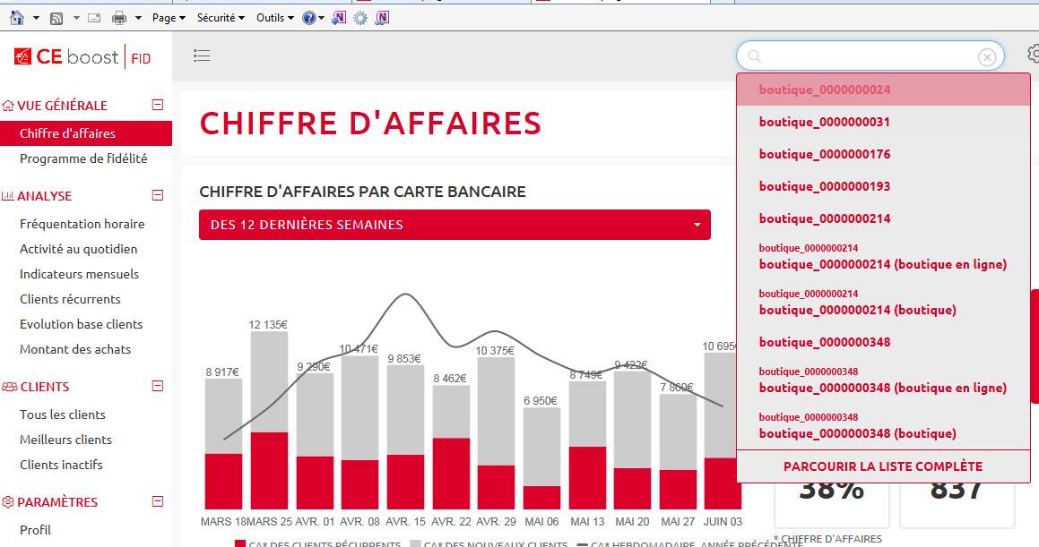
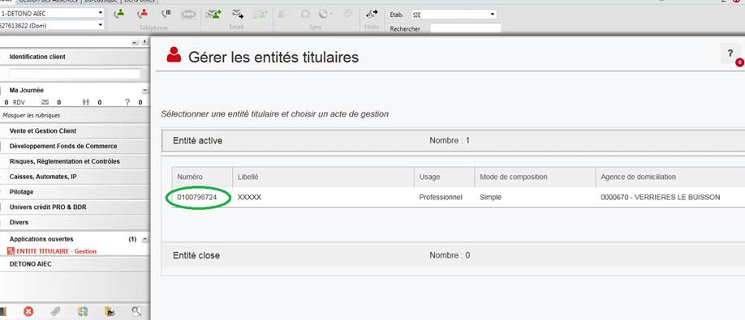
Comment souscrire à BOOSTFId ?
Le portail Commerçant
Inscrire le N° du client bancaire
Comment retrouver le n° du Client Bancaire :
Au poste de travail, lorsque l’on se trouve sur un client, il faut taper la transaction 0510 « ENTITE TITULAIRE – Gestion »
Le numéro de client bancaire est la donnée entourée dans la PJ ci-dessous
L’HEBDO PRO – Semaine S24 2019

Slide 11
Comment souscrire à BOOSTFId ?
Les liens utiles :
Accès au portail commerçant CE boost FID pour faire la démonstration du module Analytique avec les propres chiffres du commerçant (vision sur tous les commerçants de la Caisse)
  Via le lien: https://www.ce-boost-fid.fr/saml/login?login=true&idp=urn:bpce:gce:gce:pro:env-idppro
Accès au portail commerçant CE boost FID pour faire la démonstration du module Analytique avec des données de test pour vos prospects
  Via le lien: http://cedemo.izicap.com/merchant/
  Login: ce-demo@izicap.com
  MDP : 20?18_CEdemo!
Accès au portail youcanbookme pour les prises de rendez-vous avec l’expert marketing CE boost FID https://caisseepargne-cegee.youcanbook.me/
L’HEBDO PRO – Semaine S24 2019

Slide 12

Pour en savoir Plus
Vous trouverez sous La Rubrique des commerciaux :
Présentation de l’offre : cliquer ici
Note de lancement : cliquer ici
Fiche produit : cliquer ici
FAQ : clic ici
Mémo souscription : cliquer ici
FLU006 « Bon de commande Monétique » cliquer ici
Fiche Mémo Face à Face : cliquer ici
Fiche Mémo Démo : cliquer ici
Fiche Prépa d’entretien : cliquer ici
Fiche Mémo téléphone : cliquer ici
Une vidéo pour vous ou vos clients
CE boostfid
L’HEBDO PRO – Semaine S24 2019

